Slide 1
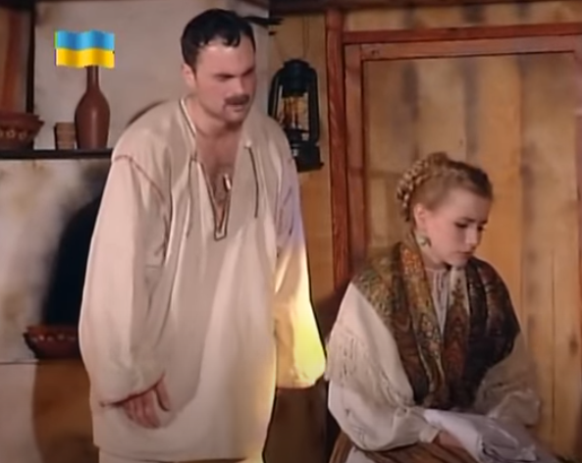
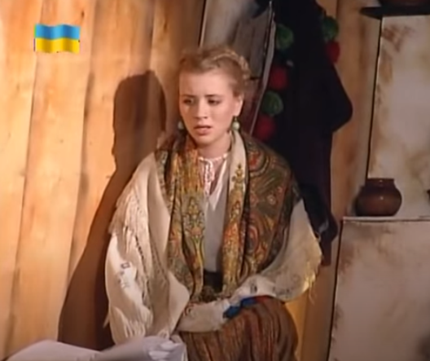
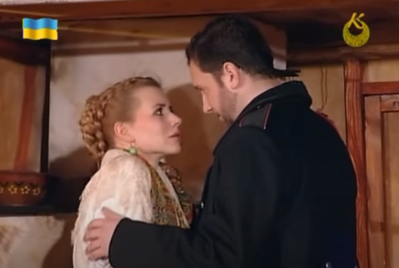
Дев’ятнадцяте грудня
Дистанційна робота
Читацький практикум.
Соціально-психологічна драма. «Ключі» до прочитання. Рецензія на театральну
постановку драматичного твору
Мета: повторити особливості драматичних творів; навчати учнів розуміти особливості драми, робити узагальнення, висловлювати власну думку; аналізувати ідеї та проблеми, які лежать в основі драматичного твору, розвивати зв'язне усне мовлення школярів, уміння давати власну оцінку культурно-мистецьким явищам, навички роботи із джерелами інформації; виховувати прагнення до літературної освіти, естетичний смак.

Slide 2
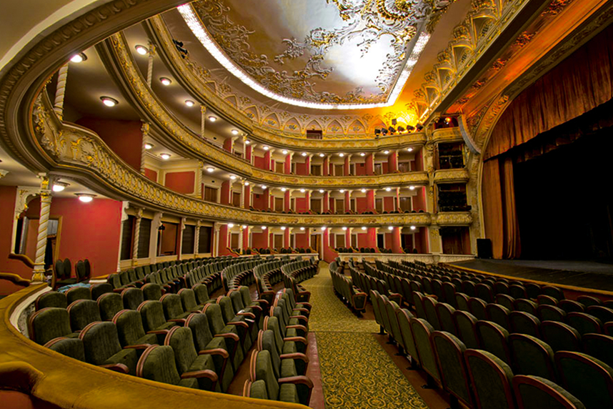
Література не тільки розважає, а й дає людині уроки життя. Уроки, які можна отримати в театрі, слухаючи акторські репліки, проймаючись атмосферою театрального дійства. Чим талановитішим буде актор і режисер, тим ефективнішим стане урок.
Якщо проглянути історію людства, стане зрозумілим, що драматичне мистецтво виходило на перший план у складні часи для історії світу або континенту. Мабуть, причина у спробі вплинути на формування світогляду людини за допомогою театральної вистави:, передаючи думку від автора через актора до глядача - це одна з причин популярності драматичного мистецтва.

Slide 3
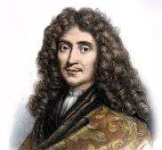
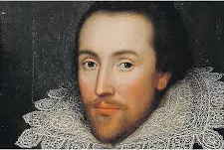
Великий Мольєр писав: «Театр… володіє безмежними можливостями для виправлення характеру… Ми завдаємо порокам тяжкого удару, виставляючи їх на загальне посміховище».
Згадуючи слова Шекспіра про те, що світ є театром, а люди в ньому акторами, особливо чітко розумієш, що людина все життя бере на себе якусь роль у соціумі і грає її в силу своїх можливостей і психологічних особливостей. Можливо, це друга причина популярності театрального мистецтва.
Тільки щоб урок геніального драматурга став корисним, потрібно вміти «прочитати». твір. Тому сьогодні ми будемо шукати «ключі». для прочитання соціально-психологічної драми.
Дра́ма (дав.-гр. δρᾶμα — «дія», «діяння», «дійство») — один з літературних родів, який змальовує світ у формі дії, здебільшого призначений для сценічного втілення.

Slide 4
Фронтальна бесіда
✵ У чому полягає особливість драми?
✵ Дайте визначення соціально-психологічної драми.
✵ Що таке ремарка? Яку роль відіграють авторські ремарки?
✵ Чи впливає на сприйняття твору «одяг сцени». декорації (або їх відсутність), костюми акторів?
✵ Як впливає, на ваш погляд, попереднє знайомство з твором на перегляд п’єси в театрі?
Драма поділяється на дії, дії поділяються на яви (сцени, картини). Основу драматичних творів становлять монологи, діалоги, полілоги (тобто репліки) персонажів і авторські ремарки.
Соціально-психологічна драма - твір, у якому відображається зіткнення внутрішніх поривань героя з соціальними обставинами, глибоко розкривається психологія персонажів, їхні вчинки, думки і почуття, що свідчать про стан суспільних відношень і про їх вплив на духовний світ людини.
Ремарку з літературознавчого погляду тлумачать як «авторські пояснення умов та часу дії, зовнішнього вигляду й поведінки дійових осіб, їхньої міміки, інтонації, психологічного змісту висловлень тощо»

Slide 5
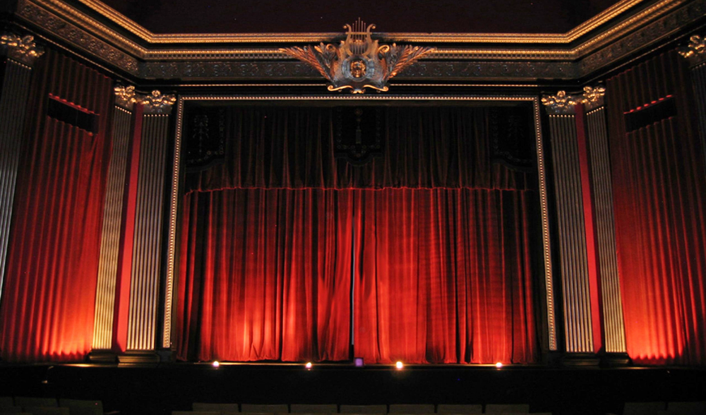
2. Евристична бесіда, спрямована на пошук «ключів».
✵ Чи впливає на розуміння ідейно-художнього змісту п’єси знання біографії автора та історії її створення?
✵ Яку допомогу дасть знання світогляду автора, його політичних, естетичних, етичних переконань?
✵ Для чого потрібно розуміти особливості мистецького напряму, в річищі якого створена п’єса, особливостей часу і соціуму, представниками якого є герої драматичного твору?
✵ На що слід звертати особливу увагу під час читання тексту твору?
(Художні засоби, композиція, мова персонажів, художні
деталі, підтекст тощо.)

Slide 6

3. Словникова робота
Згадайте визначення рецензії, яке давалося на уроці, присвяченому пошуку «ключів». для прочитання ліричного твору.
Довідка
Рецензія — відгук, розбір та оцінка художнього (літературного, театрального, музичного, кінематографічного та ін.), наукового або науково-популярного твору; жанр літературної критики та газетно-журнальної публіцистики. У рецензії необхідно проаналізувати твір так, щоб стала зрозумілою його тема, ідейна спрямованість, характер героїв, зміст вчинків, їхній настрій, позиція автора.

Slide 7
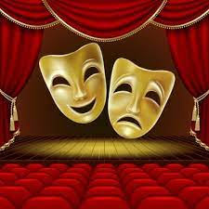
4. Пам'ятка «Рецензія на виставу»
1. Тема й ідея спектаклю. Прокоментуйте назву твору.
2. Час, епоха, про яку говориться в п’єсі.
3. У чому сутність конфлікту твору?
4. Образна система твору.
5. Як композиція пов’язана з ідеями, образами?
6. Аналіз характеру, створеного актором — виконавцем головної ролі.
7. Мовний портрет героя.
8. Як оформлена сцена? Чи відповідають костюми героїв часу, у якому відбуваються дії твору?
9. Що сподобалося й що не сподобалося в постановці спектаклю?
10. Висловіть свою думку про зміст твору, проблеми, які порушує автор, про ідею твору. Чи актуальні вони в наш час?
11. Чи виправдалися ваші сподівання від перегляду п’єси?

Slide 8

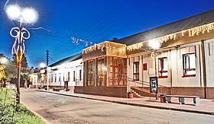
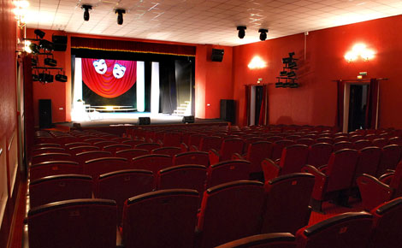
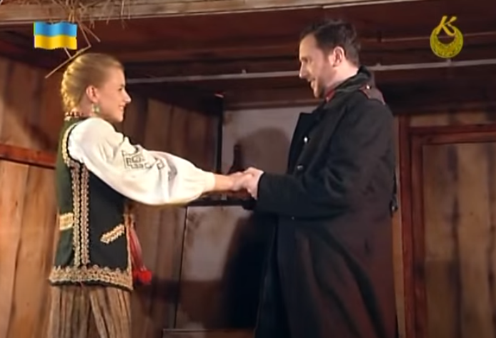
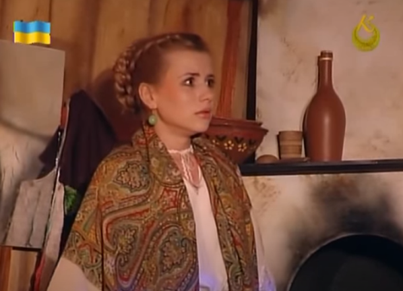
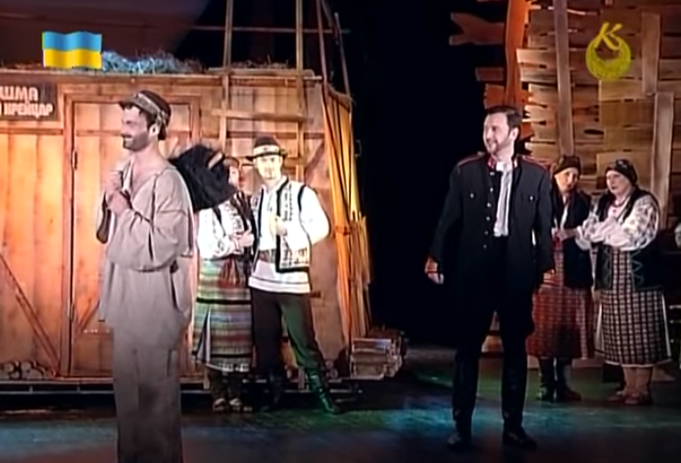
Домашнє завдання
1. Переглянути виставу Київського обласного музичного академічного театру ім. П.К. Саксаганського "Украдене щастя" http://surl.li/okjqo
2. Скласти рецензію на переглянутий твір.

